Slide 1


REGENT: Report on Endovascular manaGement in bifurcation lEsions of the commoN femoral arTery from an online national survey
Maximilien GIOVANNETTI
10 octobre 2026

Slide 2
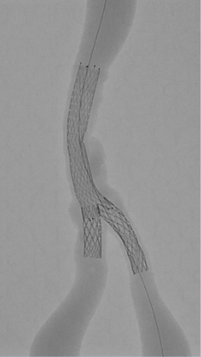
REGENT
Ancienneté DE LA TECHNIQUE
ABSENCE DE GUIDELINES
POLÉMIQUE

Slide 3
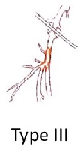
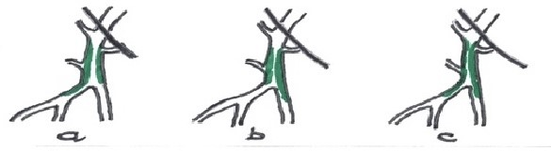
REGENT
Questionnaire électronique
27/09/2024 au 14/10/2024
QCM
Indications, critères de choix anatomiques et techniques, suivi
Classification Azema III

Slide 4
REGENT
Indications
Analyse pré-opératoire
Techniques
suivi

Slide 5
REGENT
Indications
  ASA
  Considérations anatomiques (Redux, Scarpa hostile, obésité)
  Thérapeutiques médicamenteuses (NACO, …)

Slide 6
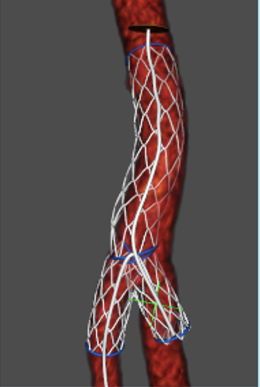
REGENT
Analyse pré-opératoire :
  Planification
  Disparités calibre FC/FS-FP
  Angulation FC-FS/FP

Slide 7
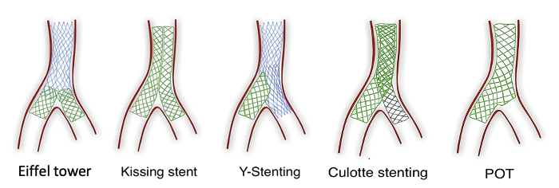
REGENT
Techniques

Slide 8
REGENT
Techniques
  Technique préférentielle
  Critères de choix technique

Slide 9
REGENT
MÉDICATION
FOLLOW-UP

Slide 10
REGENT
148 participants dont 114 répondants
Libéraux 49%, Hospitaliers 44%, Mutualistes 7%)

Slide 11
REGENT

Slide 12
REGENT
Indications
  PRINCIPALE : 31%
  ASA : 10,4%
  Scarpa hostile 8,2%

Slide 13
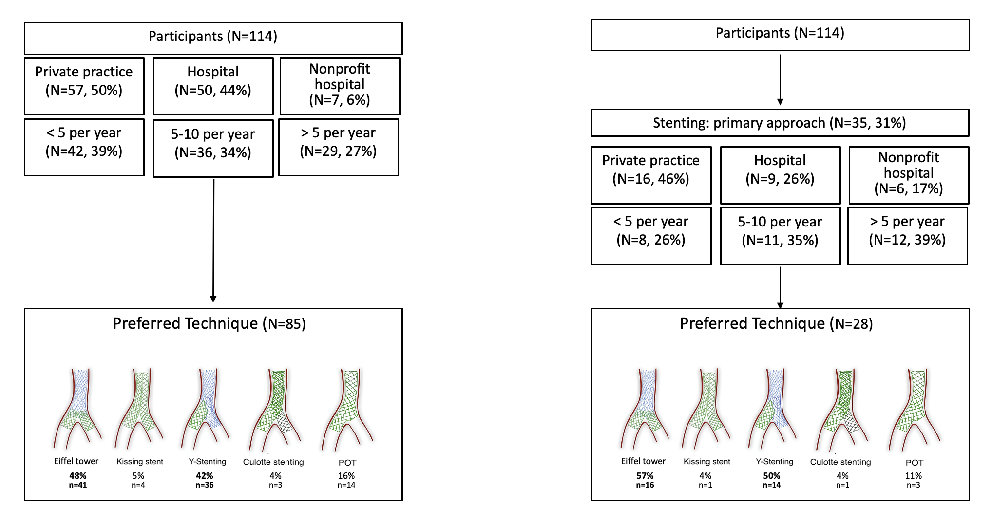
REGENT

Slide 14
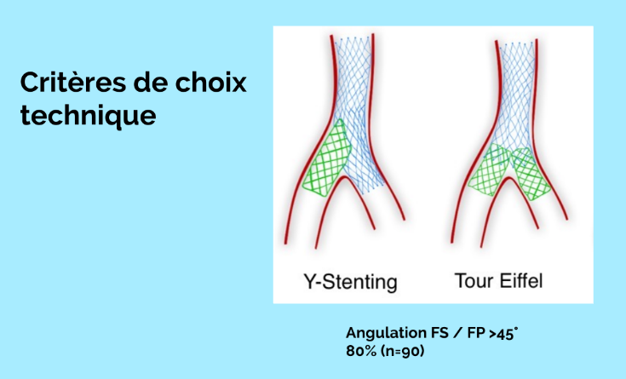
REGENT

Slide 15
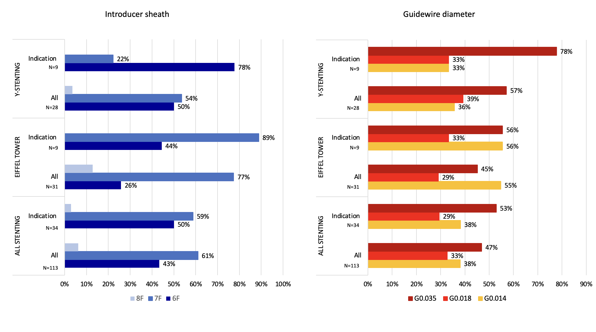
REGENT

Slide 16
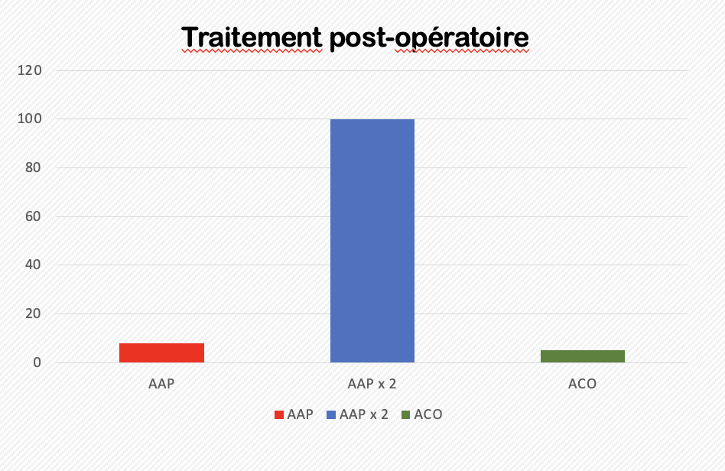
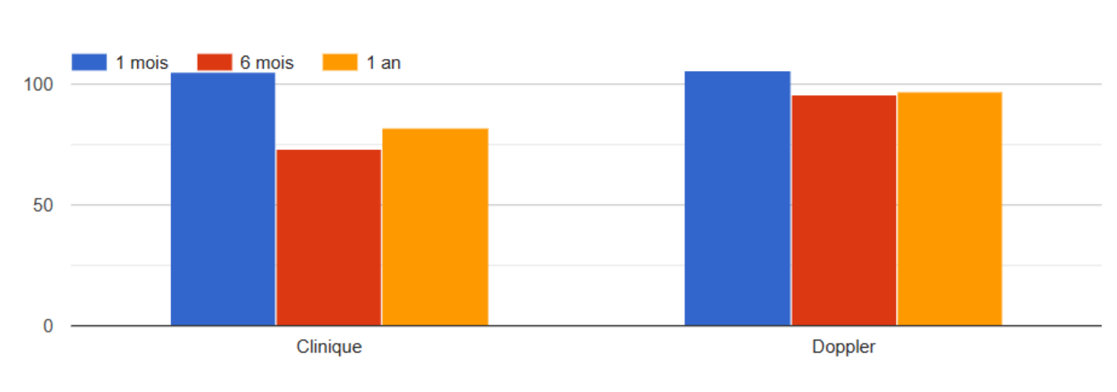
REGENT

Slide 17
PUBLICATION
EJVES

Slide 18

PUBLICATION
EJVES

Slide 19
PUBLICATION
EJVES Forum (Ramsay)

Slide 20
PUBLICATION
EJVES Forum (Ramsay)

Slide 21
PUBLICATION
Annals of vascular surgery

Slide 22

PUBLICATION
Annals of vascular surgery

Slide 23
PERSPECTIVES
TRÉPIEDS ENDO (rétrospectif) À 5 ANS (Dr PIN)
PROPECTIF?
Cone Beam Trépied fémoral (inclusion)

